Slide 1
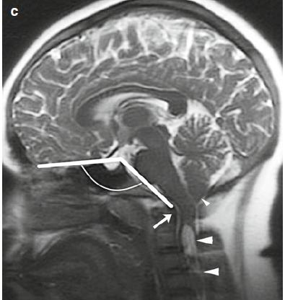
LES MALFORMATIONS DE LA CHARNIERE OCCIPITO-VERTÉBRALE (MCOV)
Cours réalisé et présenté par :
DR L.BENNACEUR
Maitre Assistant: service de Neurochirurgie
Hôpital militaire régional universitaire de Constantine

Slide 2
Plan:
Introduction – Définition
Epidémiologie
Rappel anatomique
Sémiologie clinique
Exploration radiologique
Anatomie pathologie
Traitement
Conclusion

Slide 3
Objectifs
L’ anatomie de la charnière occipito-vertèbrale: système nerveux et étui ostéo-ligamentaire.
Les différentes malformations de cette charnière: osseuses et nerveuses
Les symptômes d’appel
Leurs aspects en imagerie: standard avec les repères et la crâniométrie, TDM et IRM
Leurs modalités thérapeutiques

Slide 4
I. INTRODUCTION ET DEFINITION :
Les malformations de la charnière ou jonction occipito-cervicale (MCOV) sont des anomalies morphologiques de la jonction crânio-rachidienne, d'origine embryologique, regroupant d’une part les malformations osseuses majeures et mineures et d’autres part les malformations du névraxe. Elles sont diverses et souvent associés entre elles.

Slide 5
II. Epidémiologie
Sexe: Prédominance masculine.
Race: Surtout les noirs africains.
Age: Généralement à la 2ème ou à la 3ème décade.

Slide 6
III. RAPPEL ANATOMIQUE
La charnière occipito-vertébrale (COV) constitue un trait d'union entre la base du crâne et le rachis cervical ainsi qu'entre le tronc cérébral et la moelle épinière.
Sur le plan osseux, la COV est constituée par l’empilement de l’os occipital, de l’atlas(C1) et de l’axis(C2).
Sur le plan ligamentaire, par des ligaments qui solidarisent la base du crâne aux deux premières vertèbres cervicales (ligaments : occipito-atloïdien, atloïdo-axoïdien, alaire, cruciforme..) et sur le plan neurologique par la jonction bulbo-médullaire

Slide 7
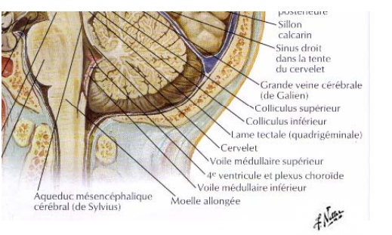

Slide 8
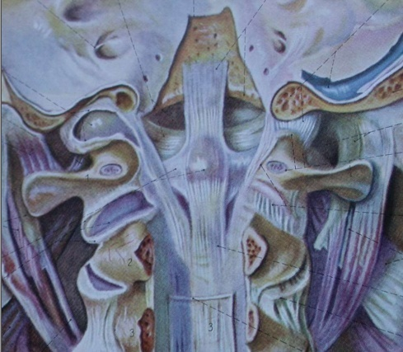

Slide 9
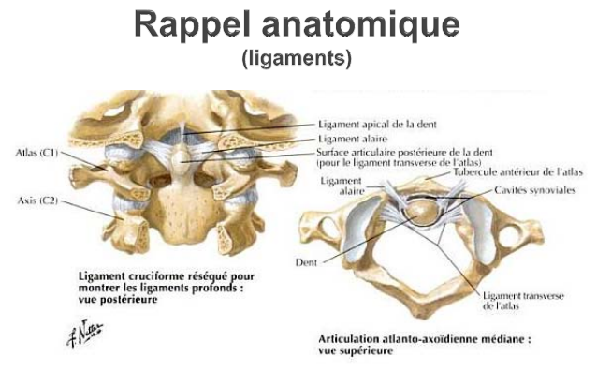

Slide 10
IV. SEMIOLOGIE CLINIQUE :
La MCOV est caractérisée par son polymorphisme clinique, sans parallélisme entre le type de la malformation et la gravité du tableau clinique. L’expression clinique peut rester asymptomatique, apparaitre de façon aigue suite à un traumatisme ou de façon progressive.

Slide 11
1. Signes fonctionnels :
- Episode de blocage de la nuque ;
- Crises douloureuses cervicales ;
- Sensation vertigineuses ;
- Paresthésie du cou, du dos et des membres ;
- Troubles de la déglutition ;
- Dérobement des membres inférieurs pouvant entrainer des chutes.

Slide 12
2. Signes physiques :
Brièveté du cou.
Implantation basse des cheveux.
Signes neurologiques très variables.
- Troubles de l'équilibre de type vestibulaire (crises vertigineuses) ou cérébelleux.
- Paresthésie des membres.
- Déficit moteur.

Slide 13
A la phase d’état, la symptomatologie est caractérisée par :
Syndrome bulbaire avec atteinte des dernières paires crâniennes (IX, X, XI, XII) avec troubles de la déglutition et de la phonation ;
Troubles vestibulo-cérébelleux, se traduisant par un syndrome cérébelleux statique et par un nystagmus ;
Syndrome médullaire variable : réalise , une paralysie spasmodique ou encore une tétraparésie

Slide 14
Evolution :
Longtemps progressive, elle est plus invalidante que mortelle. Certaines malformations resteront latentes toute la vie.

Slide 15
V. EXPLORATION RADIOLOGIQUE :
Radiographie standards : c’est la première approche des lésions osseuses, elle permet de faire une étude dynamique de la charnière (à la recherche d’instabilité).
Les incidences :
- Profil : centrée sur la charnière
- Face : bouche ouverte
- Dynamique : flexion / extension

Slide 16
TDM : elle explore mieux les anomalies osseuses et permet de faire des reconstructions 3D.
IRM : elle explore mieux les anomalies nerveuses. Elle apprécie l'importance des malformations nerveuses et leurs retentissements sur le névraxe. Enfin, elle permet l’étude des structures ligamentaires et la cinétique du LCR.

Slide 17
Craniométrie de la charnière occipito-vertébrale de
« FACE » (Fig.3)
La ligne bimastoïdienne de Fishgold : obtenue en réunissant la pointe des mastoïdes. Elle passe normalement par les articulations occipito-atloïdiennes et la pointe de l’odontoïde qui peut la dépasser de quelques millimètres.
Ligne bi-digastrique de Fishgold : obtenue en réunissant les deux rainures digastriques (union mastoïde et bas du crâne), passe normalement 1,5 cm au-dessus des articulations occipito- atloïdiennes et du somment de l’odontoïde

Slide 18
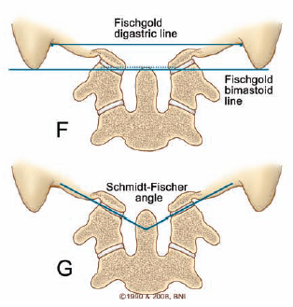
Face (plan frontal)
Ligne bidigastrique
Ligne bimastoidienne
Angle condylien de Schmidt et Fischer

Slide 19
Craniométrie de la charnière occipito-vertébrale de « PROFIL »
La ligne de Chamberlain : unit le bord postérieur du palais osseux au bord postérieur du trou occipital. A l’état normal, le sommet de l’odontoïde et l’arc antérieur de l’atlas restent au-dessous de cette ligne.
Ligne de MacGregor : est utilisée en cas de difficulté à situer le bord postérieur du trou occipital. Cette ligne s’étend entre le bord postérieur du palais osseux et le point le plus déclive de l’écaille occipitale. Tout déplacement du sommet de l’odontoïde de plus de 5 mm au-dessus de cette ligne est considérée comme pathologique.
Ligne basilaire de Wackenheim : elle prolonge vers le bas la tangente au clivus, affleure chez un sujet normal le bord supérieur de l’odontoïde. Elle apprécie le déplacement antéro-postérieur de l’odontoïde.

Slide 20
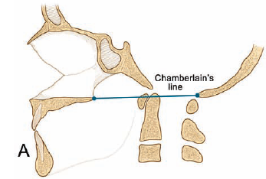
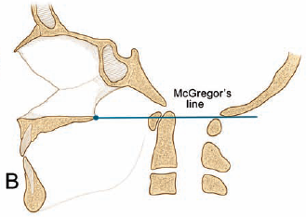
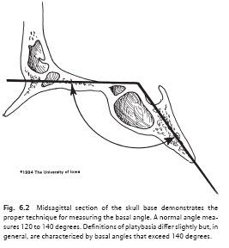
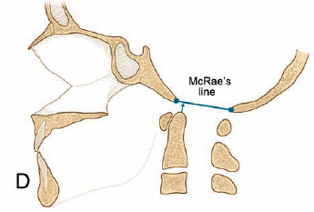
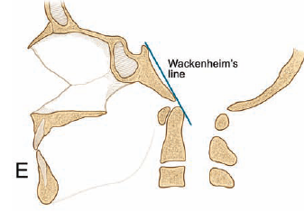
Profil (Plan Sagittal)
Ligne palato-sous -occipitale de Mac Gregor
Ligne palato-occipitale de Chamberlin
Ligne du trou occipital de Mac Rae
Ligne basilaire de wackenheim
Angle basal de Welcker
< 140 °

Slide 21
VI. ANATOMIE PATHOLOGIE
A. Malformations osseuses :
Elles peuvent être majeurs responsable de sténose canalaire et de compression neurologique ou être mineurs sans gravité notable mais qui peuvent prêter confusion avec d’autres anomalies notamment traumatiques. Les malformations les plus graves et les plus fréquentes :

Slide 22
1. Impression basilaire:
C’est La plus fréquente, correspond à l'enfoncement dans le crâne du pourtour du trou occipital et des parties voisines. Il s’ensuit une réduction du volume de la FCP et une remontée de l’apophyse odontoïde dans le trou occipital.

Slide 23
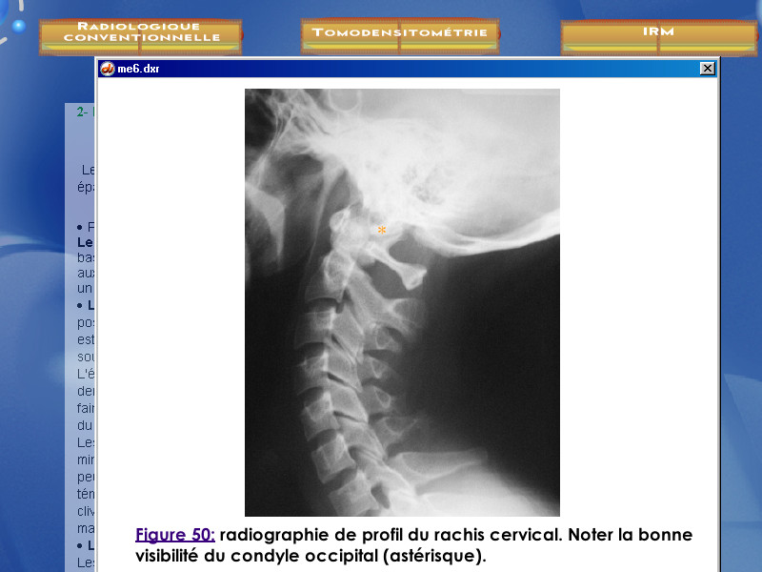
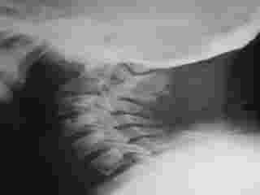
Rx normal
Impression basilaire

Slide 24
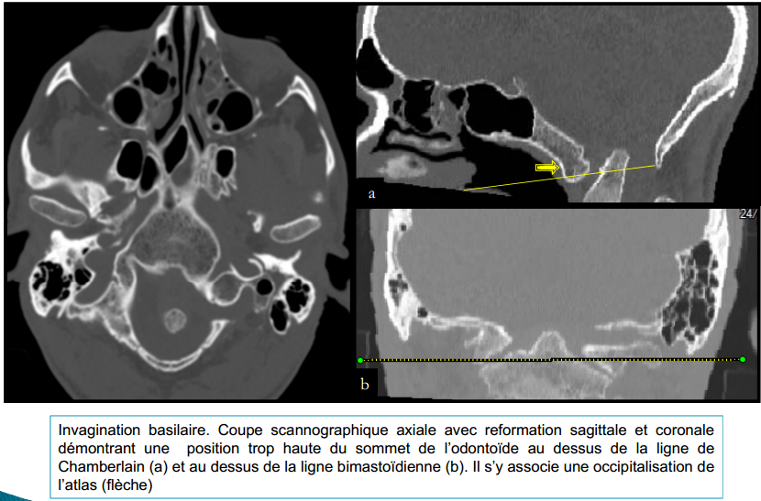

Slide 25
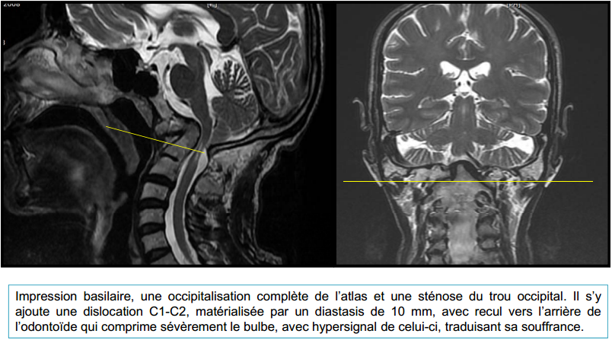

Slide 26
Occipitalisation de l’atlas
C'est la fusion +/- complète de l'atlas, souvent hypoplasique, à l'occipital. 3 formes :
- Fusion occipito-atloïdienne complète : assimilation de l’atlas,
- Fusion partielle: occipitalisation de l’atlas,
- Forme mineure: pincement occipito-atloïdien.

Slide 27
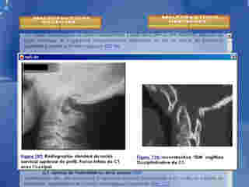
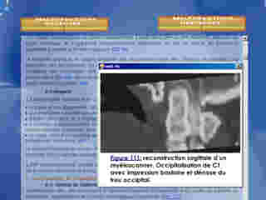

Slide 28
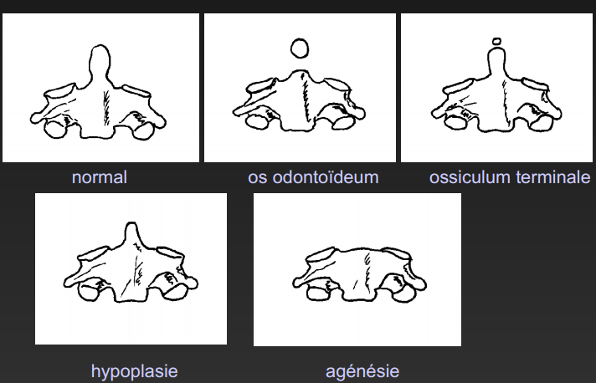
3. Anomalies de l’odontoïde
Il peut être hypoplasique ou totalement détaché du corps de l'axis.

Slide 29
4. Dislocations atloïdo-axoïdiennes
C’est la malformation la plus dangereuse en raison des signes de compressions aigués de la jonction bulbo médullaire par l’odontoïde qui est entrainée par l’atlas (>3mm chez l’adulte et >5mm chez l’enfant).

Slide 30
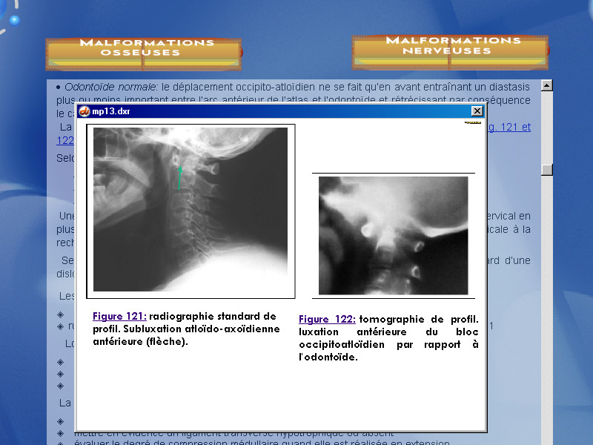
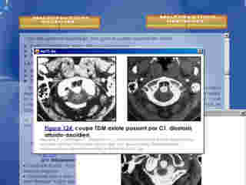
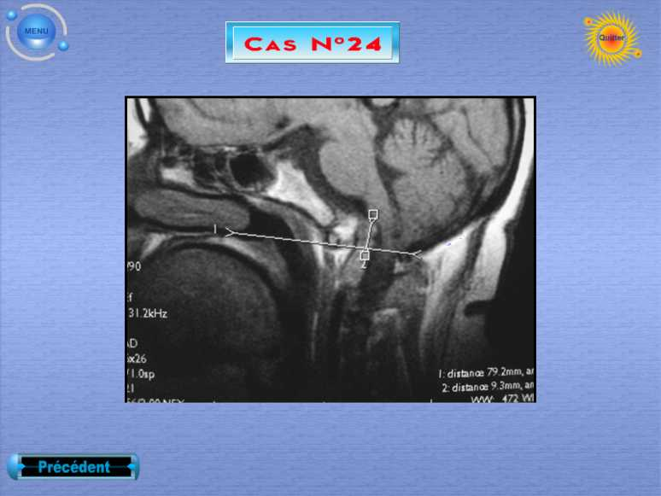

Slide 31
5. Blocs cervicaux:
La fusion d'une ou de plusieurs vertèbres : syndrome de Klippel – Feil.
Syndrome de Klippel-Feil
Anomalie congénitale de la colonne cervicale décrite en 1912 par Klippel et Feil, ce syndrome résulte d’un désordre de la segmentation et associe :
– une brièveté du cou ;
– une implantation basse des cheveux ;
– une limitation des mouvements du cou ayant fait parler d’« hommes sans cou » ;

Slide 32
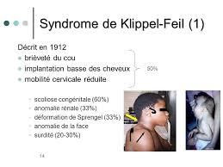

Slide 33
6. Spina bifida : C’est une malformation congénitale liée à un défaut de fermeture du tube neural durant la vie embryonnaire. Le plus souvent il reste ouvert à son extrémité caudale. Il en résulte l'absence de l'apophyse épineuse d'une ou plusieurs vertèbres.

Slide 34
B. Malformations nerveuses :
Malformation d’Arnold Chiari
C’est la plus fréquente des malformations nerveuses, définie par une situation anormalement basse du cervelet, des amygdales cérébelleuses et du bulbe qui descendent à travers le trou occipital dans le canal cervical, il existe pratiquement toujours une hydrocéphalie, qui pour certains auteurs serait la cause et non une conséquence.

Slide 35
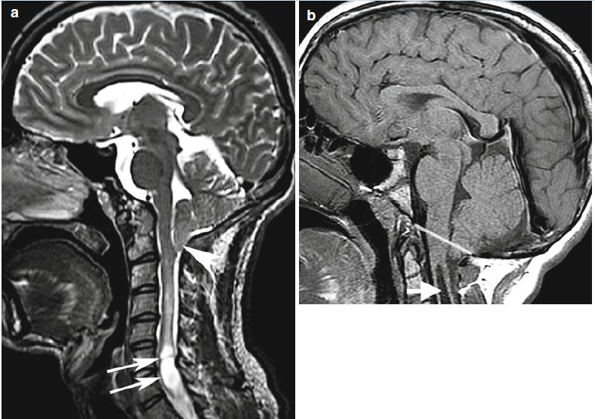
Théoriquement on décrit 4 types de cette malformation:
Typ1 : Correspond à un déplacement variable des amygdales et des parties médianes des lobes inférieurs du cervelet à travers le foramen magnum dans le canal rachidien.
Le V4 est en place.

Slide 36
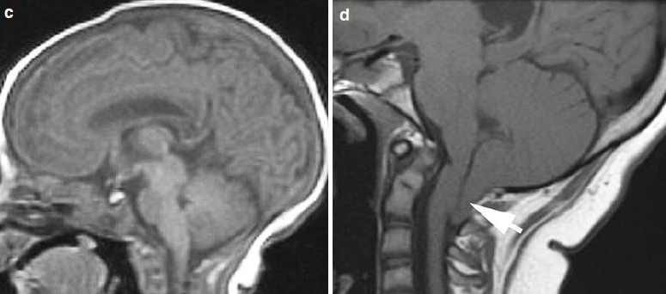
Type II :
Caractérisé par un déplacement des amygdales ,du vermis inférieur, de la protubérance et du bulbe dans le canal cervical jusqu’au niveau de C2-C3, avec le 4ème ventricule, allongé, aplati et attiré vers le bas au-dessous de la ligne de repère de twining (qui rejoint la tubérosité sellaire antérieure à la POE, et dont le milieu coupe normalement la partie moyenne du ventricule)

Slide 37
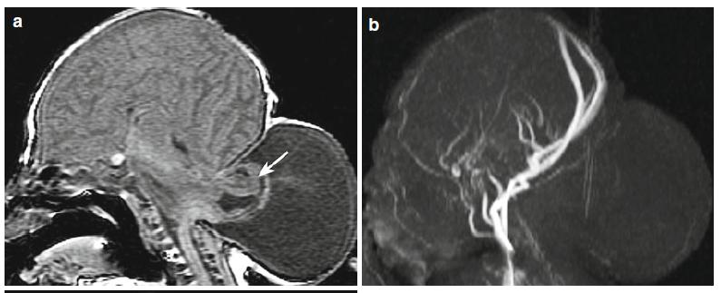
Type III :
Exceptionnel et en général létal ;
S’y ajoute une méningocèle occipitale

Slide 38
Type IV :
d’individualisation discutée, correspond à l’hypoplasie du cervelet.
conséquences physiopathologiques :
La malformation d’Arnold-Chiari peut, par elle-même, être à l’origine d’une compression du névraxe.
L’écoulement du LCR entre les espaces ventriculaires et la grande citerne peut être compromis et générer une hydrocéphalie,
- La circulation du liquide entre l’espace sousarachnoïdien spinal et la grande citerne peut être à l’origine d’une hydromyélie ou aggraver une syringomyélie.

Slide 39
2) Dandy Walker
C’est une anomalie de la toile choroïdienne du V4, portant sur sa perméabilité, avec une importante expansion postérieure, associée à
un trouble du développement du vermis cérébelleux.
La notion d’atrésie congénitale des trous de Luschka et Magendie est critiquable. On distingue ainsi :
Les Dandy Walker vrais, constitué par :
- Atrésie des trous Luschka et Magendie ;
- Dilatation kystique du V4 ;
- Agénésie +/- complète du vermis ;
- Surélévation de la tente ;
- Hydrocéphalie non communicante.
Les Dandy Walker variant :
- Dilatation moins importante du V4 par perméabilité incomplète des trous ;
- Agénésie partielle du vermis.

Slide 40
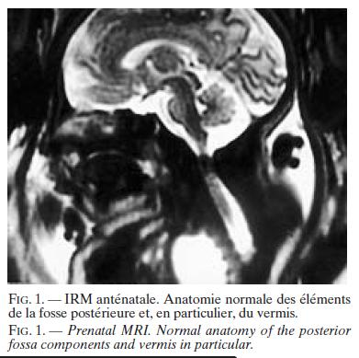

Slide 41
VII. TRAITEMENT :
La meilleure compréhension anatomo-physiologique des MCOV a conduit à enrichir notre arsenal thérapeutique.

Slide 42
Traitement conservateur
Il ne permet pas d’obtenir une amélioration durable en cas de souffrance neurologique. Il est indiqué en cas de cervicalgies isolées :
- Immobilisation du rachis cervical et de la Charnière par le port d'une minerve.
- Traitement anti-inflammatoire et antalgique.

Slide 43
Traitement chirurgical
1. But :
- Décomprimer la Charnière Occipito-vertébrale et rétablir sa stabilité,
- Lever la compression et supprimer la souffrance nerveuse,
- Rétablir la circulation du LCR.

Slide 44
Indications chirurgicales
Les indications sont très controversés, difficiles à poser et dépend avant tout du degré de la souffrance neurologique et de l’évolutivité des symptômes.
- Une malformation radiologiquement importante mais asymptomatique ou de découverte fortuite, une simple surveillance sera instaurée.
- Inversement, un déficit neurologique amène à considérer précocement l’indication chirurgicale.

Slide 45
Modalités thérapeutiques
Les choix thérapeutiques se déterminent selon les formes cliniques et anatomiques en présence :

Slide 46
Malformation de Chiari :
• La décompression osseuse du trou occipital par crâniectomie,
• Laminectomie C1 (ou C1-C2),
• élargissement dural.

Slide 47
l'invagination basilaire isolée et symptomatique :
• un abord trans-oral pourra être réalisé,
• souvent associé à une fixation occipito-cervicale (si nécessaire).
Les formes mixtes :
• une décompression postérieure première,
• sous couvert d'une fixation postérieure éventuelle.

Slide 48
Syringomyélie :
• Drainage (syringo-péritonéale ou syringo-sous-arachnoidien),
• Décompression de la charnière.
Hydrocéphalie :
• Dérivation du LCR (dérivation ventriculo-péritonéale).

Slide 49
VIII. Conclusion:
La Charnière Occipito-Vertébrale est une zone anatomique complexe à proximité des structures vitales. Sa pathologie est variée, pouvant s’intégrer dans un syndrome polymalformatif dont la symptomatologie clinique est polymorphe nécessitant d’adapter les moyens d’imagerie aux symptômes cliniques et à la malformation recherchée. La connaissance des repères radio-anatomiques normaux, ainsi que les variantes de la normale, est nécessaire pour permettre de faire le diagnostic et d’adapter le traitement à la malformation en cause.

